Slide 1
МДОУ «Детский сад «АБВГДейка» г.Новоульяновск Коммуникативные танцы – игры, как средство формирования социально-личностных качеств дошкольника музыкальный руководитель Пестова Н.В.

Slide 2
Коммуникативные танцы и игры - наиболее простой и эффективный способ развития навыка общения у детей.

Slide 3
Актуальность проблемы
В настоящее время огромное внимание уделяется проблеме социально – личностного развития и воспитания дошкольников.
Основная цель использования коммуникативных игр – помочь детям войти в современный мир, такой сложный, динамичный, характеризующийся множеством негативных явлений.

Slide 4
Цель:
- развитие динамической стороны общения;
- развитие эмпатии;
- развитие позитивного самоощущения;
- обеспечить успешную социализацию каждого ребенка в детском коллективе.

Slide 5
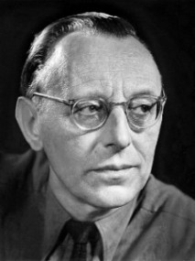
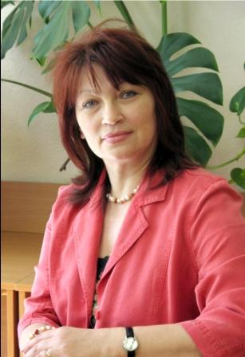
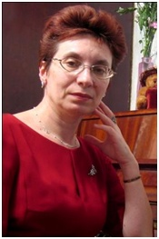
Педагоги,
занимающиеся элементами
невербального общения в танцах:
К.Орф А.Н. Буренина Т.Э. Тютюнникова

Slide 6
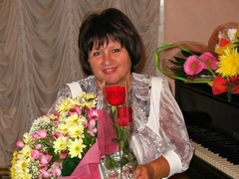
«...Каждая коммуникативная игра – это маленькое «живое» произведение, которое создаётся здесь и сейчас. Но это и не театр – т.к. здесь нет зрителей – все актёры, как в жизни».... Рыбак Е. В.

Slide 7
Значение коммуникативных танцев- игр:
Детское переживание радости со сверстниками в дальнейшем превращается в жизнерадостность, оптимистическое отношение к жизни, умение ладить с людьми, успешно решать жизненные проблемы, добиваться поставленных целей.

Slide 8
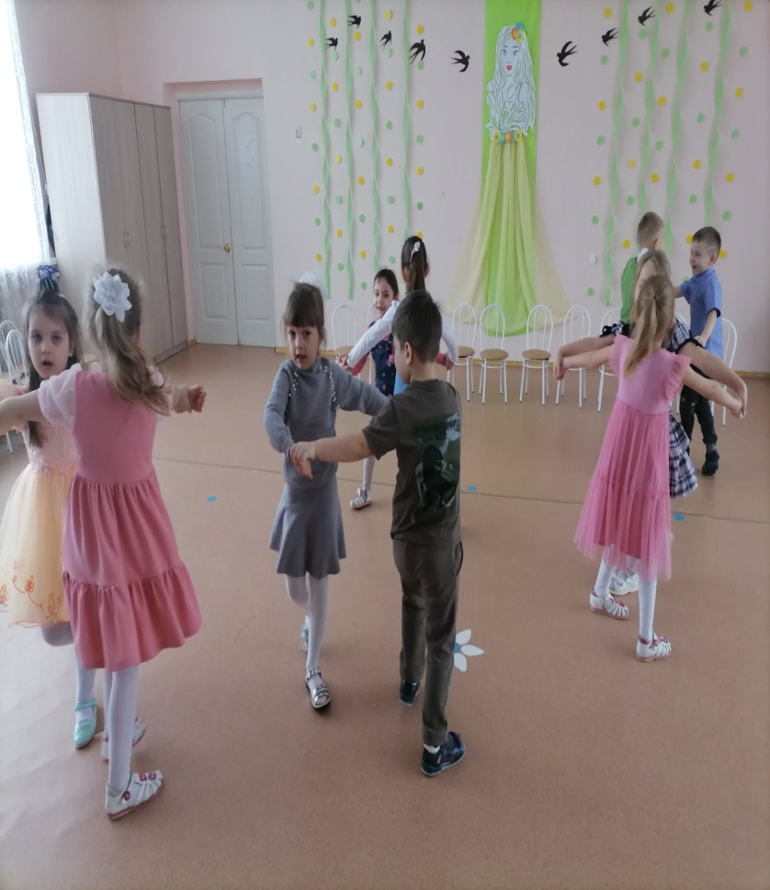

Slide 10
Танцы с участием родителей

Slide 11
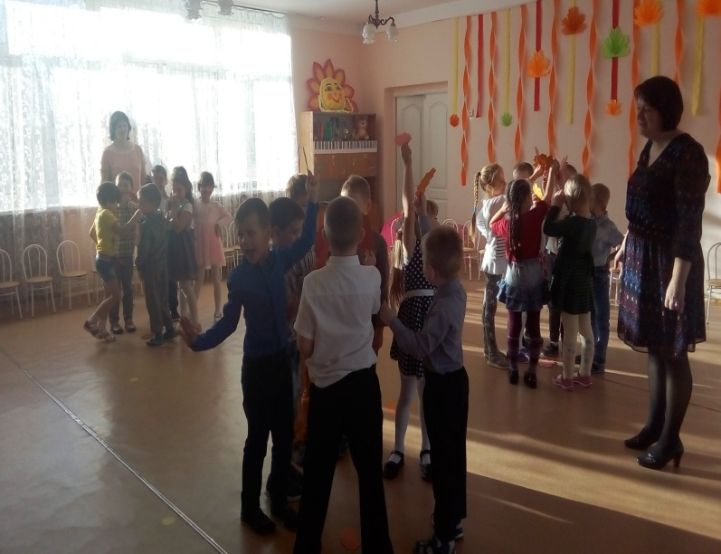
«….Возможно, самое лучшее, самое совершенное и радостное, что есть в жизни – это свободное движение под музыку. И научиться этому можно у ребёнка...»
Буренина А.Н.

Slide 12
Спасибо за внимание!

